Slide 1
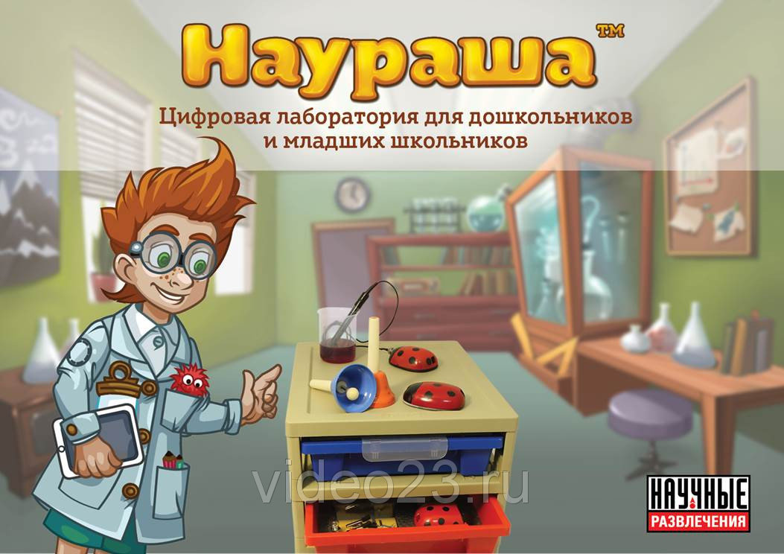
МАДОУ «Детский сад № 7»
ДЕТСКАЯ ЦИФРОВАЯ ЛАБОРАТОРИЯ
«НАУРАША В СТРАНЕ НАУРАНДИИ»
Подготовил старший воспитатель
МАДОУ «Детский сад № 7»
Власова Ю.А.
Битимка 2018

Slide 2
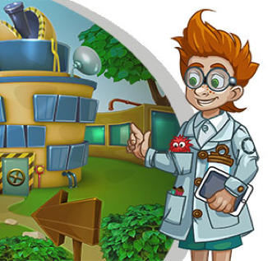
Цифровая лаборатория «Наураша в стране Наурандии» приоткрывает дверь дошкольникам в мир физики, химии, биологии с надеждой, что они продолжат изучение всех этих предметных областей в средней и старшей школе с большим интересом и желанием.

Slide 3
ЗАДАЧИ:
Формирование у детей дошкольного возраста диалектического мышления, т.е. Способности видеть многообразие мира в системе взаимосвязей и взаимозависимостей;
Развитие собственного познавательного опыта в обобщенном виде с помощью наглядных средств (эталонов, символов, условных заместителей, моделей);
Расширение перспектив развития опытно-экспериментальной деятельности детей путем включения их в мыслительные, моделирующие и преобразующие действия;
Поддержание у детей инициативы, сообразительности, пытливости, критичности, самостоятельности;
Расширение кругозора детей посредством введения в более широкую пространственную и временную перспективу;
Воспитание у дошкольников гуманно-ценностного отношения к окружающей действительности.

Slide 4
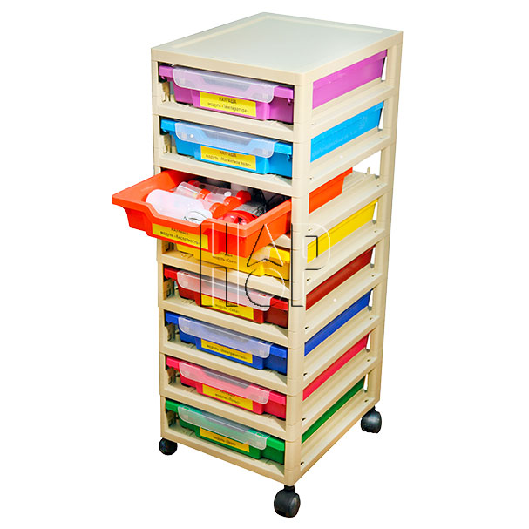
Состав лаборатории
Цифровая лаборатория состоит из восьми сцен, посвященных разным темам (по количеству датчиков):
температура
свет
звук
электричество
магнитное поле
сила
пульс
кислотность
+

Slide 5
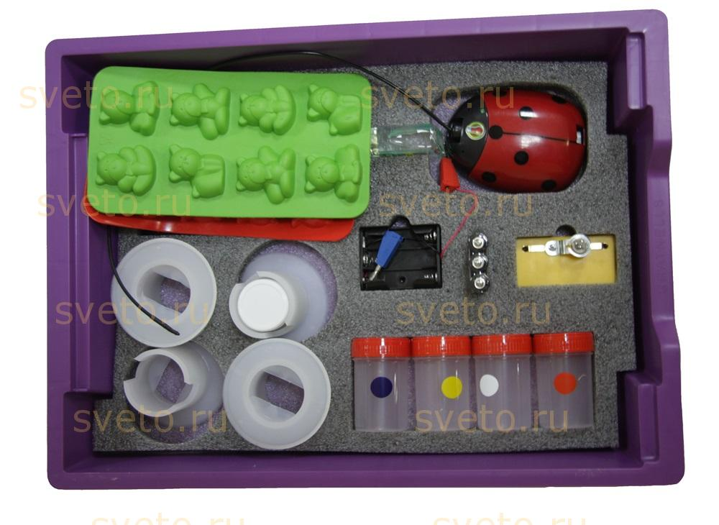
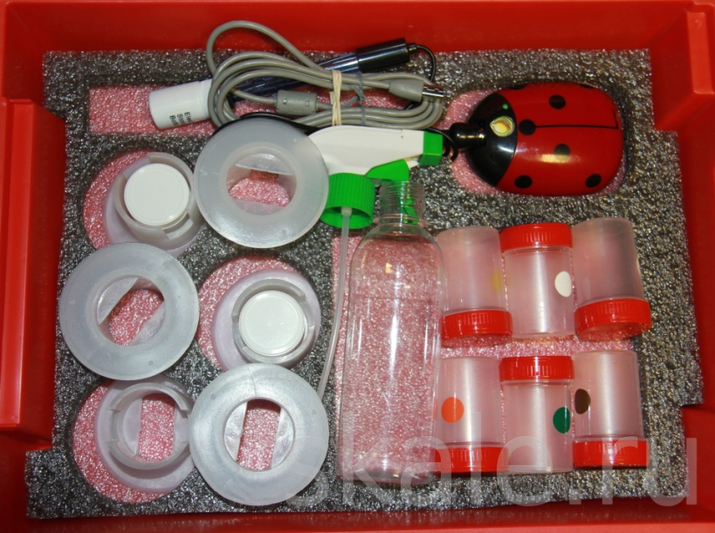
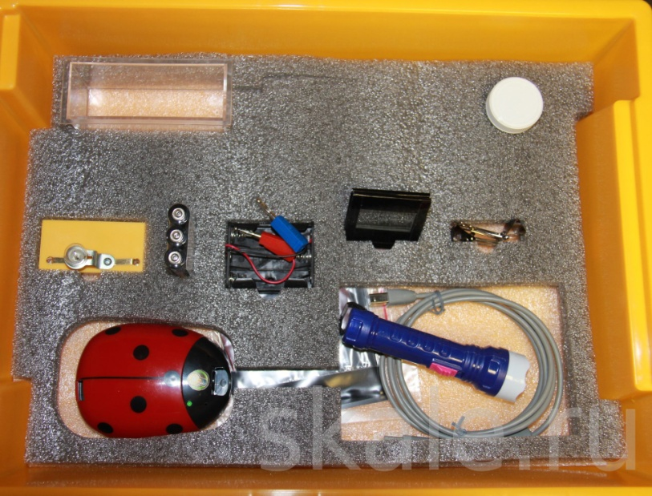
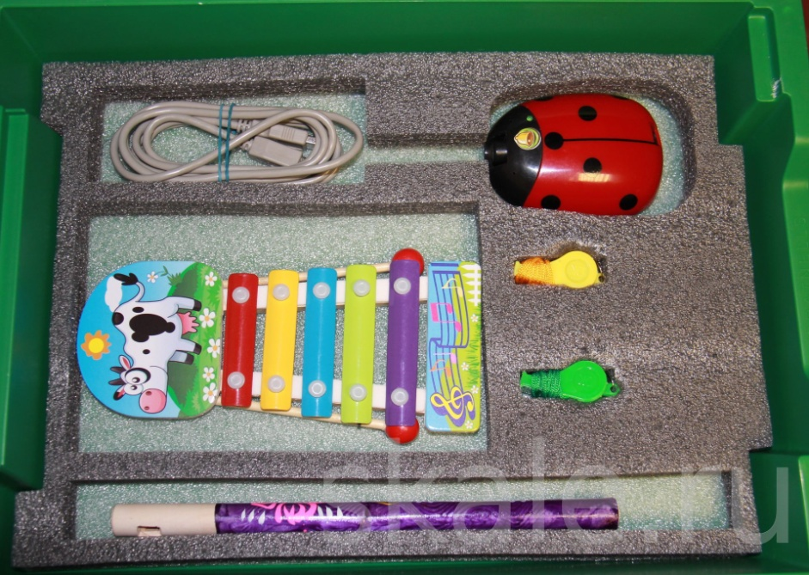
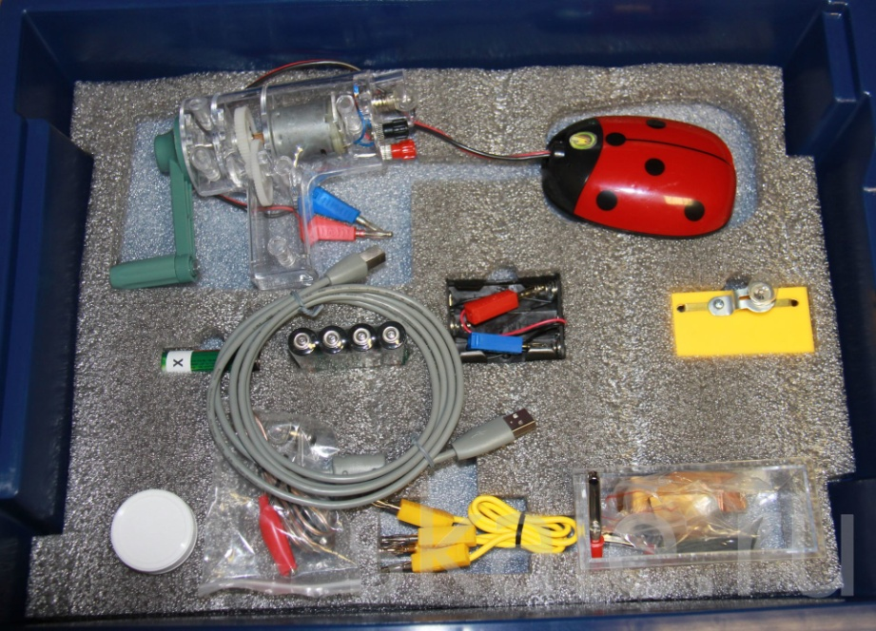
Комплектация :

Slide 6

Мультипликационный герой
Наураша
помогает маленьким исследователям с помощью датчиков познакомиться с различными явлениями в игровой увлекательной форме.

Slide 7
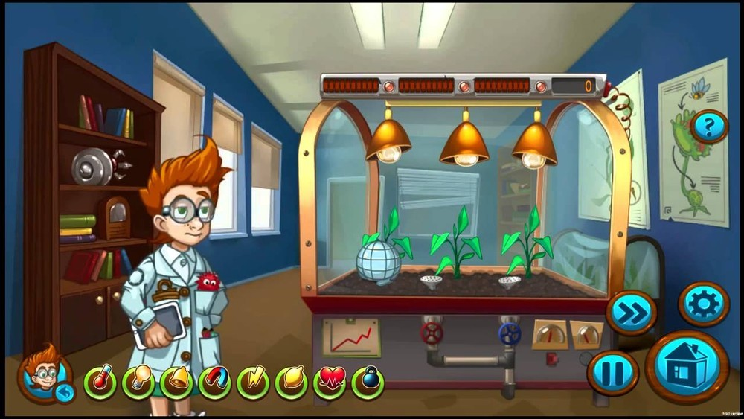
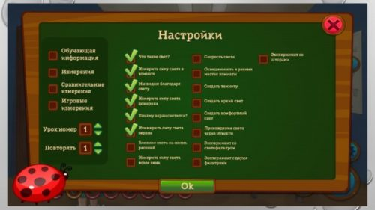
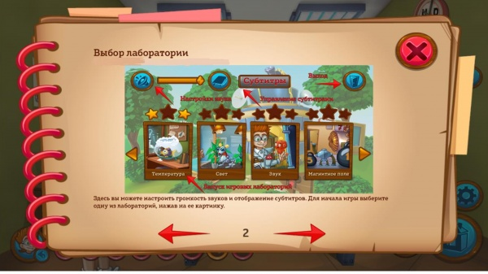
Способы работы в лаборатории

Slide 8
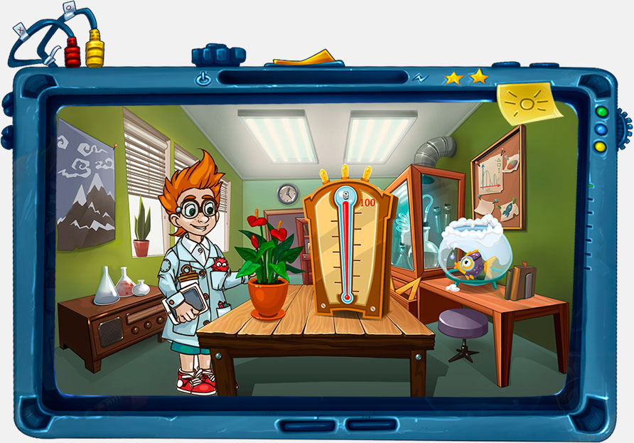
ЛАБОРАТОРИЯ «ТЕМПЕРАТУРА»
ЗАДАЧИ:
ПОЗНАКОМИТЬ С ПОНЯТИЯМИ «ТЕМПЕРАТУРА», «ГРАДУС», «НОЛЬ ГРАДУСОВ», «ТЕМПЕРАТУРА ТЕЛА ЧЕЛОВЕКА», «КОМФОРТНАЯ ТЕМПЕРАТУРА», «КИПЕНИЕ И ЗАМЕРЗАНИЕ ВОДЫ»
ОБУЧАТЬ РЕБЕНКА ИЗМЕРЯТЬ ТЕМПЕРАТУРУ РАЗЛИЧНЫХ ОБЪЕКТОВ
СПОСОБСТВОВАТЬ РАЗВИТИЮ ИНТЕРЕСА ДЕТЕЙ К ИССЛЕДОВАНИЯМ И ЭКСПЕРИМЕНТАМ

Slide 9
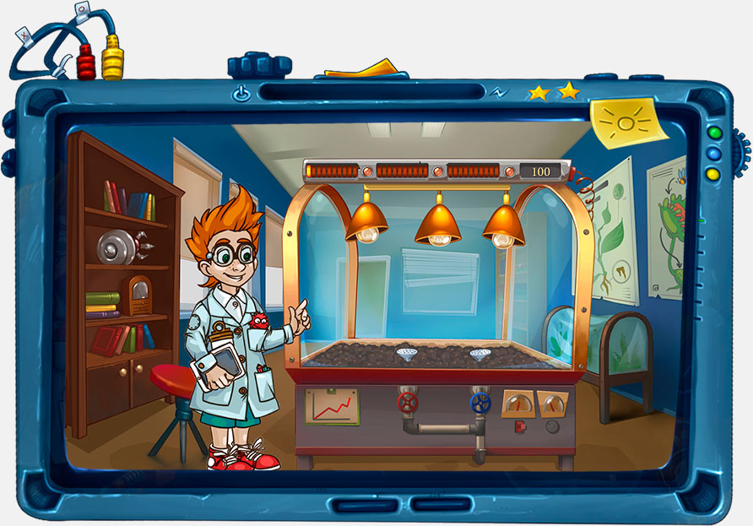
ЛАБОРАТОРИЯ «СВЕТ»
ЗАДАЧИ:
ПОЗНАКОМИТЬ С ПОНЯТИЯМИ «СВЕТ», «СКОРОСТЬ СВЕТА», «ОСВЕЩЕННОСТЬ»
УЧИТЬ СРАВНИВАТЬ ОСВЕЩЕННОСТЬ РАЗЛИЧНЫХ ОБЪЕКТОВ
СПОСОБСТВОВАТЬ РАЗВИТИЮ ИНТЕРЕСА ДЕТЕЙ К ИССЛЕДОВАНИЯМ И ЭКСПЕРИМЕНТАМ
ОБЪЯСНИТЬ, КАК ОСВЕЩЕННОСТЬ ВЛИЯЕТ НА ЖИЗНЬ РАСТЕНИЙ И ДРУГИХ ЖИВЫХ ОРГАНИЗМОВ

Slide 10
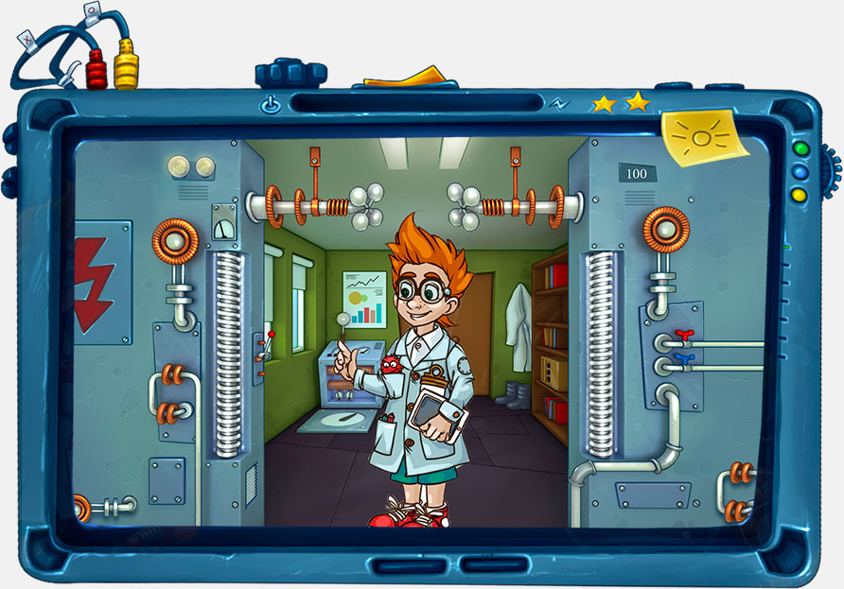
ЛАБОРАТОРИЯ «ЭЛЕКТРИЧЕСТВО»
ЗАДАЧИ:
ДАТЬ ОБЩЕЕ ПРЕДСТАВЛЕНИЕ ОБ ЭЛЕКТРИЧЕСТВЕ
ПОЗНАКОМИТЬ С ПОНЯТИЯМИ «ЭЛЕКТРИЧЕСКИЙ ТОК», «НАПРЯЖЕНИЕ»
ПОЗНАКОМИТЬ С ПРАВИЛАМИ БЕЗОПАСНОСТИ ПРИ РАБОТЕ С ЭЛЕКТРИЧЕСТВОМ
УЧИТЬ ИЗМЕРЯТЬ НАПРЯЖЕНИЕ В ПРОСТЕЙШИХ ЦЕПЯХ ЭЛЕКТРИЧЕСКОГО ТОКА
СПОСОБСТВОВАТЬ РАЗВИТИЮ ИНТЕРЕСА ДЕТЕЙ К ИССЛЕДОВАНИЯМ И ЭКСПЕРИМЕНТАМ

Slide 11
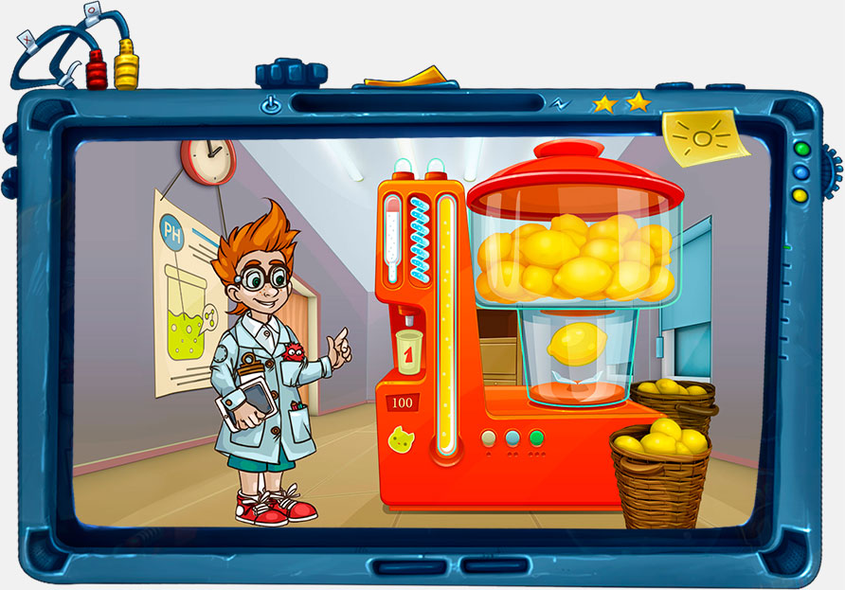
ЛАБОРАТОРИЯ «КИСЛОТНОСТЬ»
ЗАДАЧИ:
ПОЗНАКОМИТЬ С ПОНЯТИЕМ «КИСЛОТНОСТЬ»
НАУЧИТЬ ИЗМЕРЯТЬ КИСЛОТНОСТЬ РАЗНЫХ ПРОДУКТОВ
ПОЗНАКОМИТЬ С ПОЛЕЗНЫМИ И ВРЕДНЫМИ СВОЙСТВАМИ ПРОДУКТОВ, СОДЕРЖАЩИХ КИСЛОТЫ
СПОСОБСТВОВАТЬ РАЗВИТИЮ ИНТЕРЕСА ДЕТЕЙ К ИССЛЕДОВАНИЯМ И ЭКСПЕРИМЕНТАМ

Slide 12
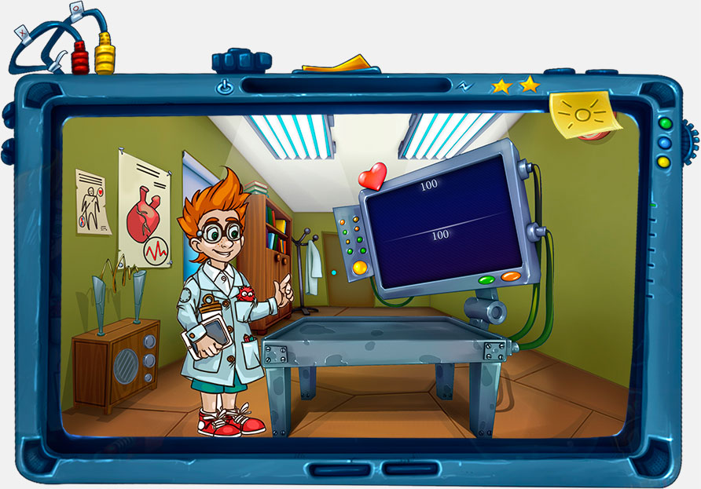
ЛАБОРАТОРИЯ «ПУЛЬС»
ЗАДАЧИ:
ЗНАКОМИТЬ ДЕТЕЙ С ОРГАНАМИ КРОВООБРАЩЕНИЯ
ОБОГАЩАТЬ И УТОЧНЯТЬ ПРЕДСТАВЛЕНИЯ ДЕТЕЙ ОБ УСТРОЙСТВЕ И ФУНКЦИОНИРОВАНИИ ЧЕЛОВЕЧЕСКОГО ОРГАНИЗМА
УЧИТЬ ИЗМЕРЯТЬ ПУЛЬС ЧЕЛОВЕКА
ФОРМИРОВАТЬ СТРЕМЛЕНИЕ ВЕСТИ И ПОДДЕРЖИВАТЬ ЗДОРОВЫЙ ОБРАЗ ЖИЗНИ
СПОСОБСТВОВАТЬ РАЗВИТИЮ ИНТЕРЕСА ДЕТЕЙ К ИССЛЕДОВАНИЯМ И ЭКСПЕРИМЕНТАМ

Slide 13
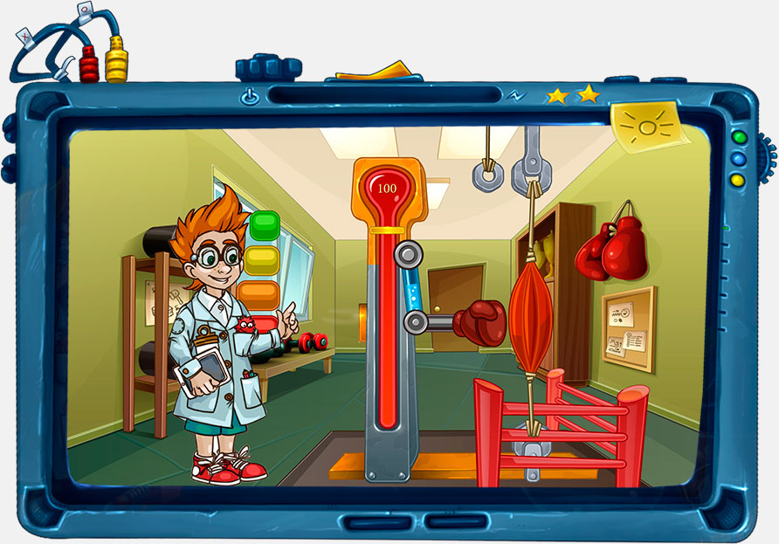
ЛАБОРАТОРИЯ «СИЛА»
ЗАДАЧИ:
ПОЗНАКОМИТЬ С ПОНЯТИЕМ СИЛЫ КАК ФИЗИЧЕСКОЙ ВЕЛИЧИНЫ
ПОЗНАКОМИТЬ С ПОНЯТИЕМ «ВЕС ПРЕДМЕТА»
НАУЧИТЬ ИЗМЕРЯТЬ И СРАВНИВАТЬ СИЛУ С ПОМОЩЬЮ ПРИБОРА
СПОСОБСТВОВАТЬ РАЗВИТИЮ ИНТЕРЕСА ДЕТЕЙ К ИССЛЕДОВАНИЯМ И ЭКСПЕРИМЕНТАМ

Slide 14
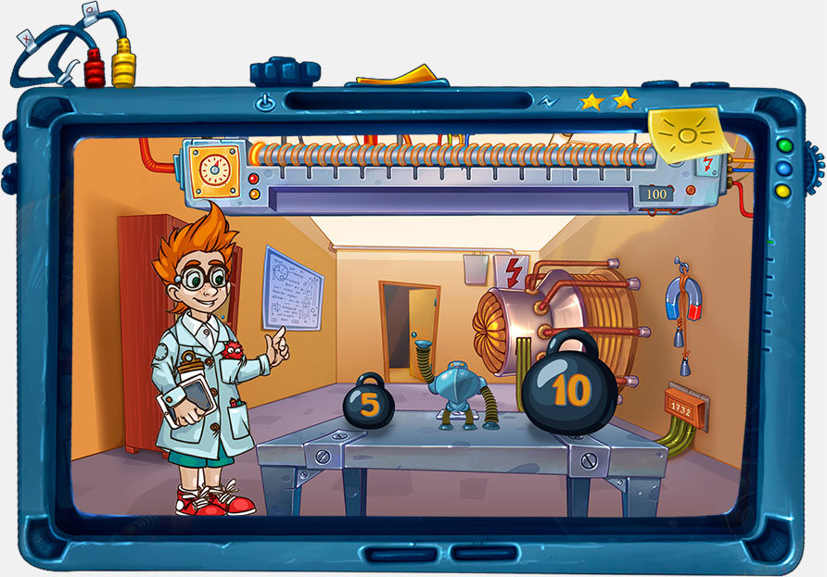
ЛАБОРАТОРИЯ
«МАГНИТНОЕ ПОЛЕ»
ЗАДАЧИ:
ПОЗНАКОМИТЬ ДЕТЕЙ С ПОНЯТИЯМИ «МАГНИТНОЕ ПОЛЕ», «МАГНИТНОЕ ПОЛЕ ЗЕМЛИ», «МАГНИТНЫЕ И НЕМАГНИТНЫЕ МАТЕРИАЛЫ», «КОЛЬЦЕВОЙ И ПЛОСКИЙ МАГНИТЫ»
УЧИТЬ ИЗМЕРЯТЬ ПОЛЕ РАЗЛИЧНЫХ МАГНИТОВ
ПОКАЗАТЬ НА ПРИМЕРАХ ВЗАИМОДЕЙСТВИЕ МАГНИТОВ
СПОСОБСТВОВАТЬ РАЗВИТИЮ ИНТЕРЕСА ДЕТЕЙ К ИССЛЕДОВАНИЯМ И ЭКСПЕРИМЕНТАМ

Slide 15
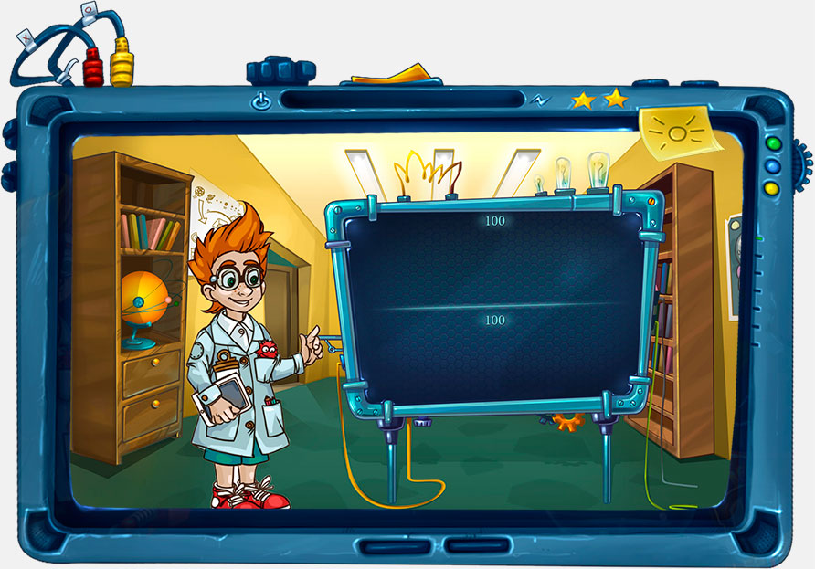
ЛАБОРАТОРИЯ «ЗВУК»
ЗАДАЧИ:
ПОЗНАКОМИТЬ С ОРГАНОМ СЛУХА
ДАТЬ ПЕРВИЧНЫЕ ЗНАНИЯ О ЗВУКЕ КАК О ФИЗИЧЕСКОМ ЯВЛЕНИИ
ПОЗНАКОМИТЬ С ПОНЯТИЯМИ «ЗВУК», «ЗВУКОВАЯ ВОЛНА», «ВЫСОКИЕ И НИЗКИЕ, ГРОМКИЕ И ТИХИЕ ЗВУКИ»
ОБЪЯСНИТЬ ДЕТЯМ ВРЕД ГРОМКИХ ЗВУКОВ, РАССКАЗАТЬ О ПЛОХОМ ВОЗДЕЙСТВИИ ДЛИТЕЛЬНОГО ШУМА НА ОРГАНИЗМ ЧЕЛОВЕКА
СПОСОБСТВОВАТЬ РАЗВИТИЮ ИНТЕРЕСА ДЕТЕЙ К ИССЛЕДОВАНИЯМ И ЭКСПЕРИМЕНТАМ

Slide 16
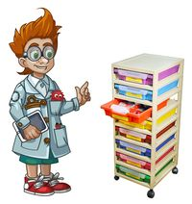
Современные дети — уверенные пользователи планшетов, сотовых телефонов и гаджетов. Им вполне по силам освоить и Цифровую Лабораторию. Хотите научить ребёнка ставить перед собой цели и добиваться результатов, правильно реагировать на неудачи и идти вперёд? Развить в них любознательность, стремление к познанию и открытиям? Тогда детская цифровая лаборатория «НАУРАША в стране Наурандии» поможет вам в этом!

Slide 17


